Slide 1
Untersuchung des Skalierungsverhaltens eines Raspberry Pi-Clusters unter Verwendung von HPC-Benchmarks
Judith Greif
Abschlussvortrag zur Bachelorarbeit
Aufgabensteller: Prof. Dr. Dieter Kranzlmüller
Betreuer: Dr. Nils gentschen Felde, Christian Straube
Datum des Vortrags: 10. Juli 2014

Slide 2
Gliederung
Einführung und Aufgabenstellung
Raspberry Pi
Bramble
Aufgabenstellung
Versuchsaufbau und –ablauf
Definitionen und Messparameter
Verwendete Benchmarks
Umsetzung
Ergebnisse
Strommessung
HPL
STREAM
Zusammenfassung und Ausblick

Slide 3

Raspberry Pi
Raspberry Pi
Allgemeines
Mini-Computer (Kreditkartengröße)
Entwicklung seit 2009 durch die Raspberry Pi Foundation
Aktuell: Modell B, im Juni 2014 über 3 Mio. Mal verkauft
Kosten insgesamt: ca. 50 Euro
Spezifikation
CPU: ARM116JZF-S (Taktfrequenz 700 MHz)
GPU: Broadcom VideoCore IV
Arbeitsspeicher: 512 MB SDRAM
„Festplatte“: 4 GB SD-Karte (Klasse 4)
Stromversorgung: Mikro-USB (5 V)
Weitere Schnittstellen: Ethernet, HDMI, GPIO, 2 x USB 2.0
Betriebssysteme: hauptsächlich Linux/Unix-Varianten
Quelle: http://www.raspberrypi.org/

Slide 4
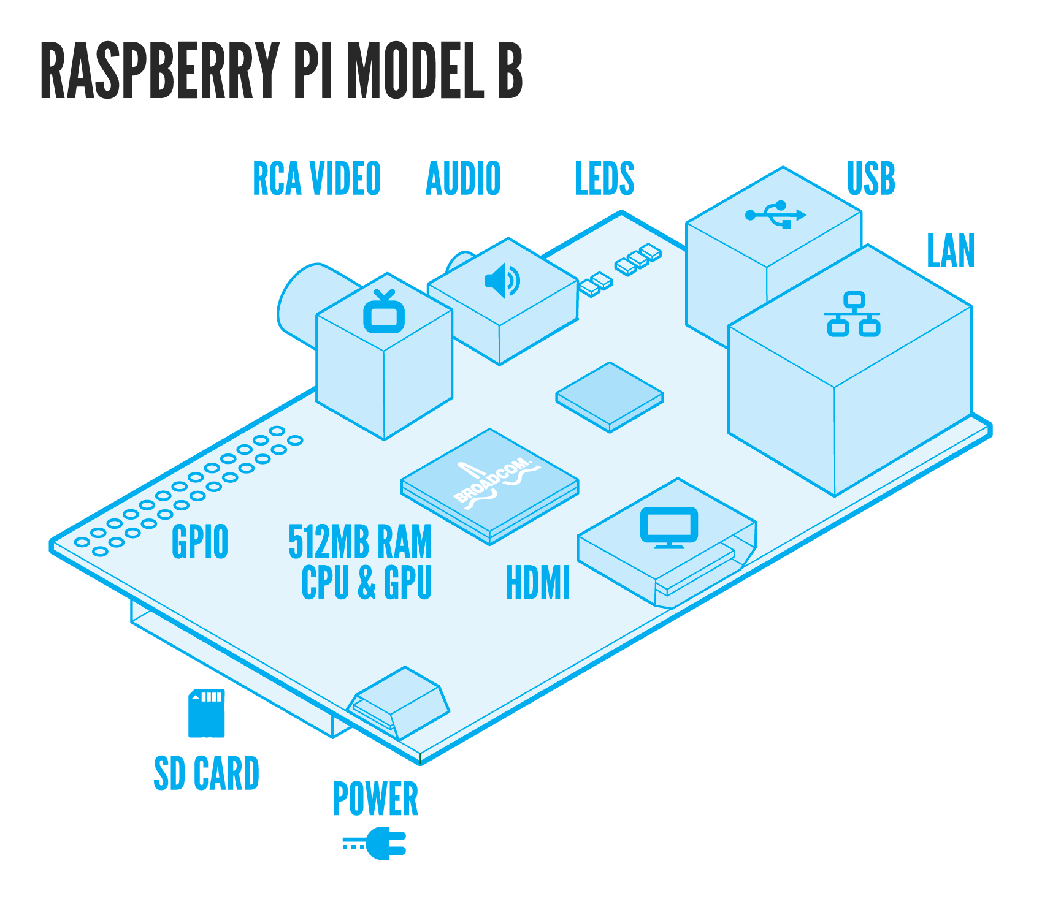
Raspberry Pi: Aufbau
Quelle: http://www.raspberrypi.org/

Slide 5
Bramble
Bramble
Definition Beowulf-Cluster:
Lose gekoppeltes System kostengünstiger Rechner
Betriebssystem: Linux/BSD
Kommunikation über IP
Kein gemeinsamer Speicher, keine Cache-Kohärenz
Definition Bramble: Beowulf-Cluster aus Raspberry Pis
Spezifikation:
20 Raspberry Pi Modell B-Einzelrechner (1)
Verbindung über Ethernet-Kabel und 24 Port Gigabit-Switch (2, 3)
Server (x86-Architektur): Mini-ITX-Mainboard (4), Festplatten (5)
Stromversorgung: zentrales Netzteil (6), 2 Verteiler (7), 20 Mikro-USB-Kabel (8)
Kühlung: 4 Kühlgebläse (9)
Betriebssystem: Debian (Server), Raspbian (Knoten)

Slide 6
Bramble: Aufbau

Slide 7
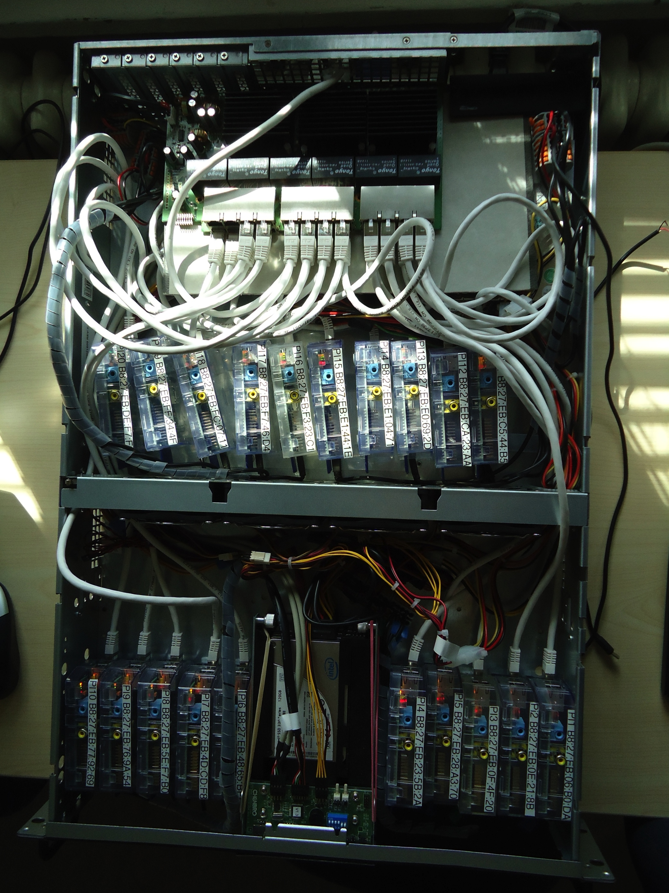
Bramble: Aufbau

Slide 8
Aufgabenstellung
Aufgabenstellung
Vorgaben
Bramble-Systemarchitektur (NFS, AUFS, IP/SSH)
Datenbank-Schema (MySQL)
Benchmark-Programme und Bibliotheken (HPL, STREAM, Whetstone, BLAS)
MPI (MPICH 3.0.4)
Strommessung: Messgerät, virtuelle Windows-Maschine
Zielsetzung
Parallele Ausführung von HPC-Benchmarks
Sinnvolle Umsetzung der Vorgaben
Einarbeitung und Fehlerbehebung in Bramble-Systemarchitektur
Messparameter: Performance und Stromverbrauch
Fokus auf Skalierungsverhalten des Bramble
Fragestellung

Slide 9
Definitionen und Messparameter
Definitionen und Messparameter
Wie wird gemessen?
Benchmarking: Standardisieren von Arbeit
Performance: Rechenleistung eines Systems an Hand von Ausführungsrate + Ausführungsdauer
Stromverbrauch: Menge der genutzten elektrischen Energie
Was wird gemessen?
CPU-Performance: HPL (Ausführungsrate in GFLOPs, Ausführungsdauer in s)
Durchsatz Hauptspeicherzugriffe: STREAM (Ausführungsrate in MB/s, Ausführungsdauer in s)
Stromverbrauch: Strommessgerät

Slide 10
Verwendete Benchmarks
Verwendete Benchmarks
HPL
Was wird gemessen? CPU-Performance
Prinzip: Fließpunktoperationen auf dicht besetzter Matrix (Lösung eines linearen Gleichungssystems, Matrixmultiplikation)
Frei verfügbare Implementierung von HPLinpack (Ermittlung der Top500-Rangliste)
Anpassung an Testsytem erforderlich (v.a. Problemgröße, Blockgröße, Prozessnetz, Panel- und Subpanel-Faktorisierungsstrategien)
STREAM
Was wird gemessen? Durchsatz Hauptspeicherzugriffe
Prinzip: Fließpunktoperationen auf langen Vektoren, die aus HS geladen werden
4 Module: Copy, Scale, Add, Triad mit Abhängigkeiten untereinander
Bestandteil der HPC-Challenge-Suite

Slide 11
Versuchsdurchführung
Versuchsdurchführung
3.1 Vorarbeiten/Fehlerbehebung
Defekte Hardware
Rechenknoten nicht erreichbar (ping/ssh)
Geteiltes Verzeichnis nicht eingehängt
Bash-Befehle werden nicht erkannt
3.2 Ziele Versuchsaufbau
Parallele Ausführung der Benchmark-Programme auf n – 4 Rechenknoten (maximal 19 Rechenknoten, da: pi03 als Berechnungsknoten definiert/minimal 4 Rechenknoten, da: HPL benötigt mindestens 4)
Zwei Messreihen pro Benchmark: Messreihe 1 (alle Raspberry Pis angeschaltet)/Messreihe 2 (nicht aktive Raspberry Pis werden heruntergefahren und von Stromversorgung getrennt)
Auswertung Strommessgerät
Automatisierte Durchführung der Messungen
Protokollierung und grafische Aufbereitung der Messwerte

Slide 12
Versuchsdurchführung
3.3 Umsetzung der Ziele
Parallele Ausführung der Benchmark-Programme
MPICH mit mpiexec und Machinefile
Zwei Messreihen pro Benchmark
Realisierung durch Shellskripte
Auswertung Strommessgerät
Realisierung durch Auswertung der SQLite-Datenbank auf Windows-VM
Automatisierte Durchführung der Messungen
Realisierung durch Shellskripte (Schwerpunkt HERE-Files zur Navigation zwischen Server und Rechenknoten mit verschiedenen Benutzern)
Protokollierung und grafische Aufbereitung der Messwerte
Realisierung durch Shellskripte (Schwerpunkt Kommandozeilen-MySQL); Anpassung des gegebenen DB-Schemas an reale Gegebenheiten (Proof of Concept); Gnuplot
Integration der Fehlerbehebung in Versuchsdurchführung
Realisierung durch Shellskripte; Aufsichtsperson

Slide 13
Versuchsdurchführung: Aktivitätsdiagramm einer ExperimentSuite

Slide 14
Versuchsdurchführung: Aktivitätsdiagramm einer Strommessung

Slide 15
Ergebnisse: Strommessung
Strommessung
1.1 Erwartete Ergebnisse
Gleichbleibender Stromverbrauch in Messreihe 1 (alle Rechenknoten angeschaltet)
Linear abnehmender Stromverbrauch in Messreihe 2 (nicht aktive Rechenknoten werden heruntergefahren und von Stromversorgung getrennt)
1.2 Erzielte Ergebnisse
Erwartungsgemäßes Skalierungsverhalten des Bramble bzgl. Stromverbrauchs bei paralleler Ausführung von HPL und STREAM

Slide 16
Ergebnisse Strommessung (HPL)

Slide 17
Ergebnisse Strommessung (STREAM)

Slide 18
Ergebnisse: HPL
HPL
2.1 Erwartete Ergebnisse
Lineares Skalierungsverhalten des Bramble bei Hinzunahme von Ressourcen bzgl. Ausführungsrate
Lineares Skalierungsverhalten des Bramble bei Hinzunahme von Ressourcen bzgl. Ausführungsdauer
Gleichartiges Skalierungsverhalten in Messreihe 1 und Messreihe 2
2.2 Erzielte Ergebnisse
Erwartungsgemäßes Skalierungsverhalten des Bramble bzgl. CPU-Performance bei paralleler Ausführung von HPL (Ausführungsrate + Ausführungsdauer)
Gleichartiges Skalierungsverhalten in Messreihe 1 und Messreihe 2 bzgl. CPU-Performance

Slide 19
HPL: Ausführungsrate

Slide 20
HPL: Ausführungsdauer

Slide 21
Ergebnisse: STREAM
STREAM
2.1 Erwartete Ergebnisse
Lineares Skalierungsverhalten des Bramble bei Hinzunahme von Ressourcen bzgl. Ausführungsrate
Konstantes Skalierungsverhalten des Bramble bei Hinzunahme von Ressourcen bzgl. Ausführungsdauer
Gleichartiges Skalierungsverhalten in Messreihe 1 und Messreihe 2
2.2 Erzielte Ergebnisse
Erwartungsgemäßes Skalierungsverhalten des Bramble bzgl. Hauptspeicherzugriffe bei paralleler Ausführung von STREAM (Ausführungsrate + Ausführungsdauer) für n ≤ 18 Rechenknoten
Gleichartiges Skalierungsverhalten in Messreihe 1 und Messreihe 2 bzgl. Durchsatz Hauptspeicher-Zugriffe

Slide 22
STREAM: Ausführungsrate

Slide 23
STREAM: Ausführungsdauer

Slide 24
Ergebnisse: STREAM
3.3 Erklärungsansätze
Warum treten für n > 17 RPi-Knoten deutlich schlechtere Performance und verlängerte Ausführungsdauer auf?
Funktionsweise des Benchmarks: Erwünschter Effekt
Bramble-Architektur: Systemzeit, Netzwerk, Netz-Dateisystem
Ausführung des Benchmarks: Funktionsweise von MPICH
Fazit: Keine letztendliche Klärung möglich!

Slide 25
Zusammenfassung und Ausblick
Zusammenfassung
Zielsetzung: Skalierungsverhalten eines Bramble bei der parallelen Ausführung von HPC-Benchmarks
Ergebnisse:
Stromverbrauch: Kohärent und erwartungsgemäß
HPL: Kohärent und erwartungsgemäß (lineare CPU-Performance)
STREAM: Kohärent und erwartungsgemäß für n ≤ 18 Rechenknoten (Durchsatz Hauptspeicherzugriffe)
Proof of Concept (Vorgaben, Integration): Erfolgt
Ausblick

